Slide 1

Atelier - L’IA, un outil pour le code
SUMMER SCHOOL 2025
Louis Closson – clossonlouis@gmail.com

Slide 2
L’Intelligence Artificiel et les LLM
Machine learning
(ML)
Traitement automatique du langage naturel
(NLP)
Deep learning
(DL)
Grands modèles de langages
(LLM)

Slide 3
Exemple d’usage en bioinformatique
On veut comparer l'expression de gènes spécifiques entre différents groupes (ici, contrôle, BRCA1, et BRCA2).
L'objectif est de visualiser rapidement les variations d'activité des gènes entre ces conditions, ce qui peut révéler leur implication potentielle dans la maladie ou le processus biologique étudié.
Prompt 1 : Le prompt maladroit et flou
Prompt 2 : Le prompt plus précis
ID_REF | Ctrl_1 | … | Ctrl_9 | BRCA1_1 | … | BRCA2_8
1007_s_at | 5.43510256 | … | 5.11633243 | 5.28481819 | … | 5.47131788
1053_at | 7.73302797 | … | 7.44673911 | 6.36013072 | … | 6.74281505
… | … | … | … | … | … | …
Prompt 3 : Le prompt très précis et complet avec chaine de pensée (CoT)

Slide 4


ChatGPT
Prompt 1 : Le prompt maladroit et flou
Prompt 3 : Le prompt très précis et complet avec chaine de pensée (CoT)
Prompt 2 : Le prompt plus précis
raise KeyError(key) from err
KeyError: 'Gene'

Slide 5
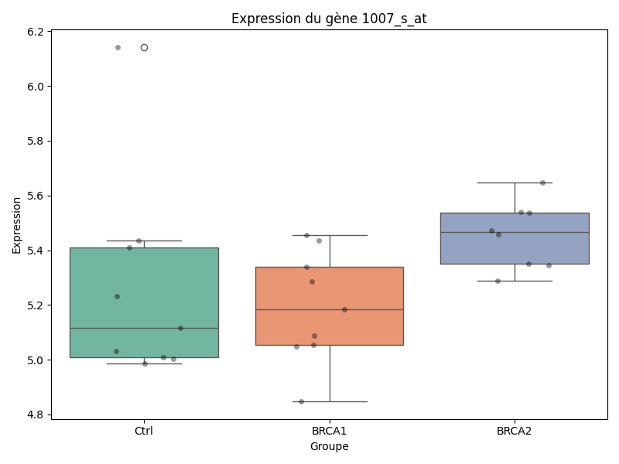
ChatGPT
Prompt 1 : Le prompt maladroit et flou
+ envoi de l’entête du fichier
Prompt 3 : Le prompt très précis et complet avec chaine de pensée (CoT)
Prompt 2 : Le prompt plus précis

Slide 6
ChatGPT
Prompt 1 : Le prompt maladroit et flou
+ envoi de l’entête du fichier
Prompt 3 : Le prompt très précis et complet avec chaine de pensée (CoT)
Prompt 2 : Le prompt plus précis

Slide 7
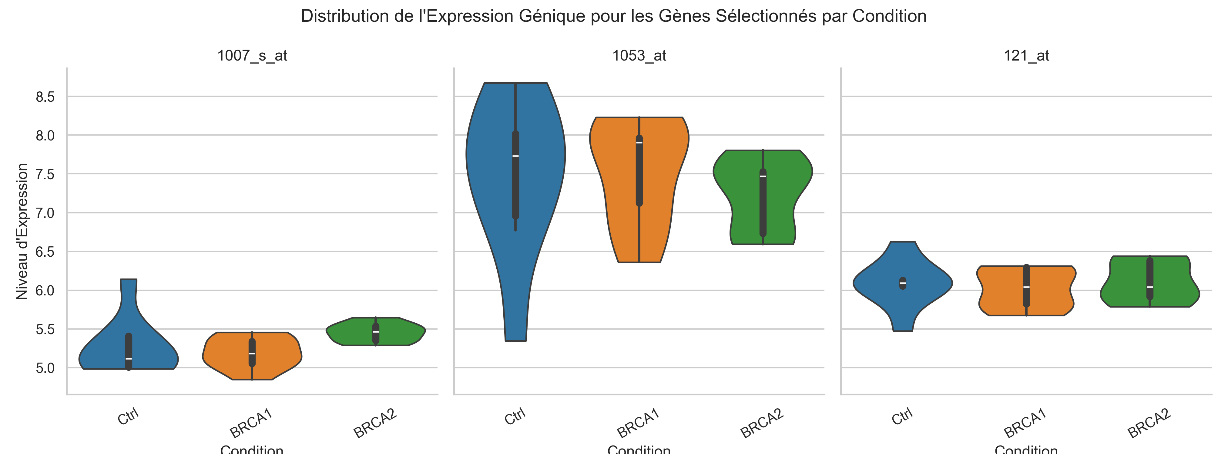
ChatGPT
Prompt 1 : Le prompt maladroit et flou
+ envoi de l’entête du fichier
Prompt 3 : Le prompt très précis et complet avec chaine de pensée (CoT)
Prompt 2 : Le prompt plus précis

Slide 8
ChatGPT
Prompt 1 : Le prompt maladroit et flou
+ envoi de l’entête du fichier
Prompt 3 : Le prompt très précis et complet avec chaine de pensée (CoT)
Prompt 2 : Le prompt plus précis

Slide 9

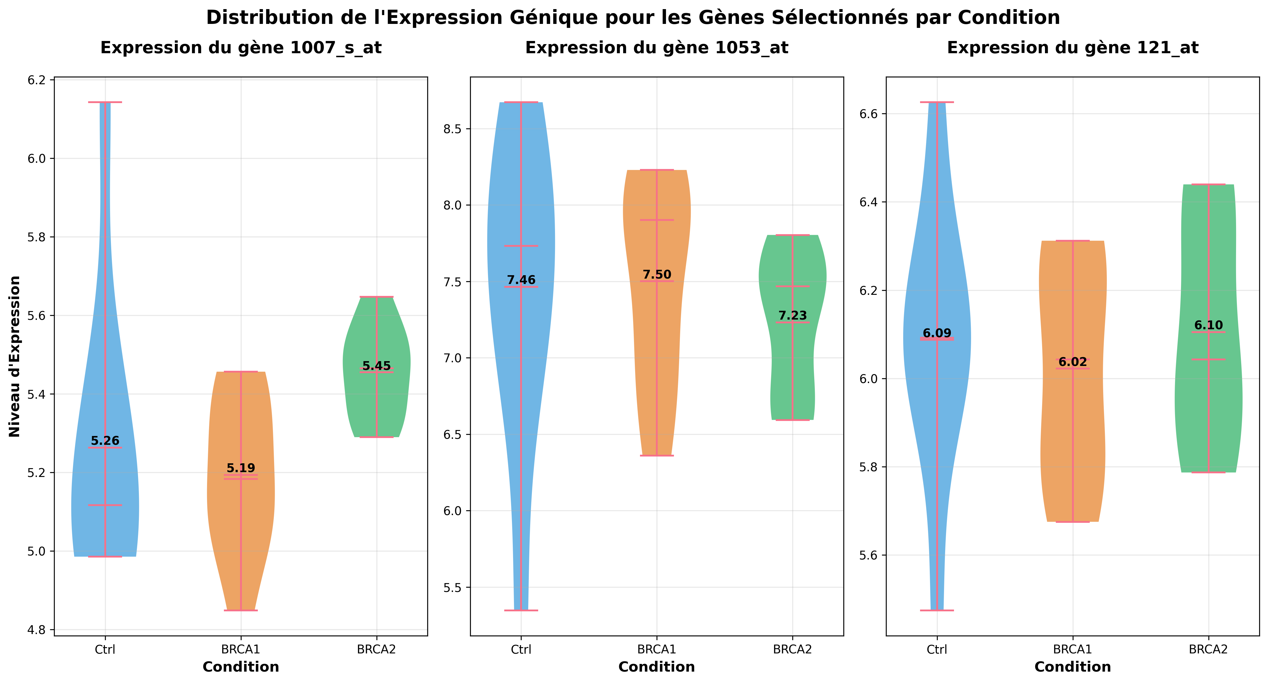

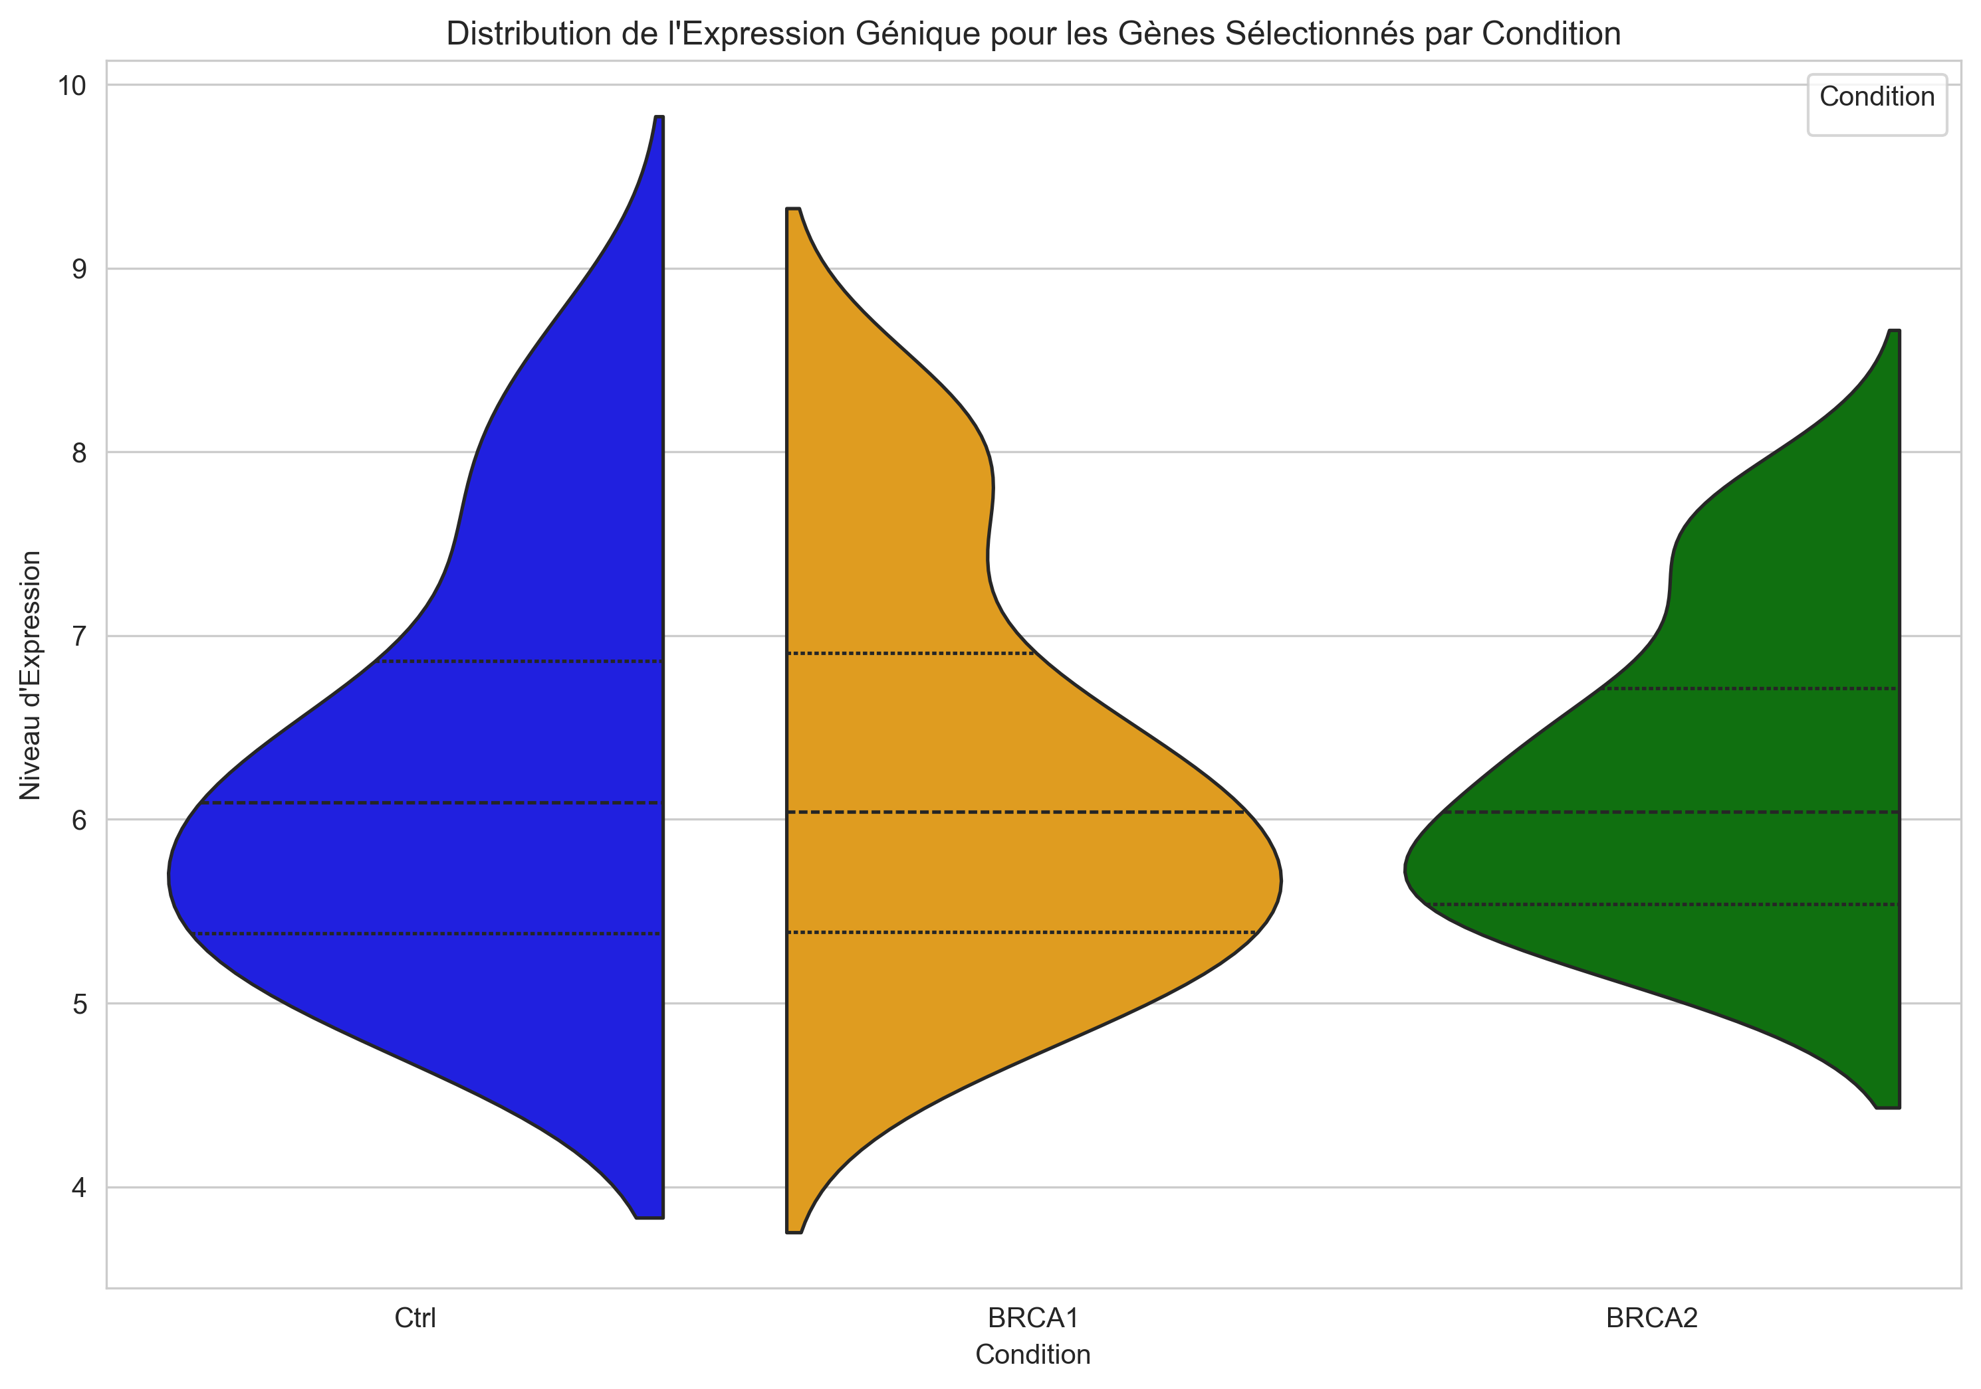
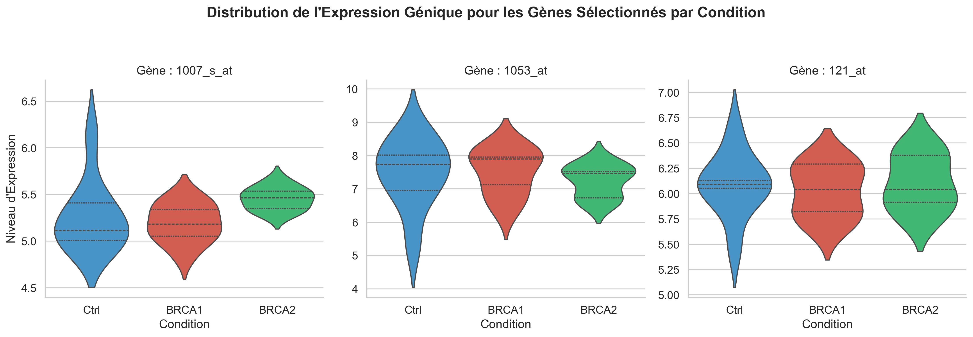

ChatGPT
Prompt 3 : Le prompt très précis et complet avec chaine de pensée (CoT)
Mistral

Slide 10









Les different LLM
Deepseek-RX
Deepseek-vX
Mistral AI
oX
GPT-X.X
Mistral-large-X
Mistral-medium-X
ChatGPT
Mistral
Claude X Sonnet
Claude X Opus
QwenX
Qwen
Gemini X.X Flash
Gemini X.X Pro

Slide 11
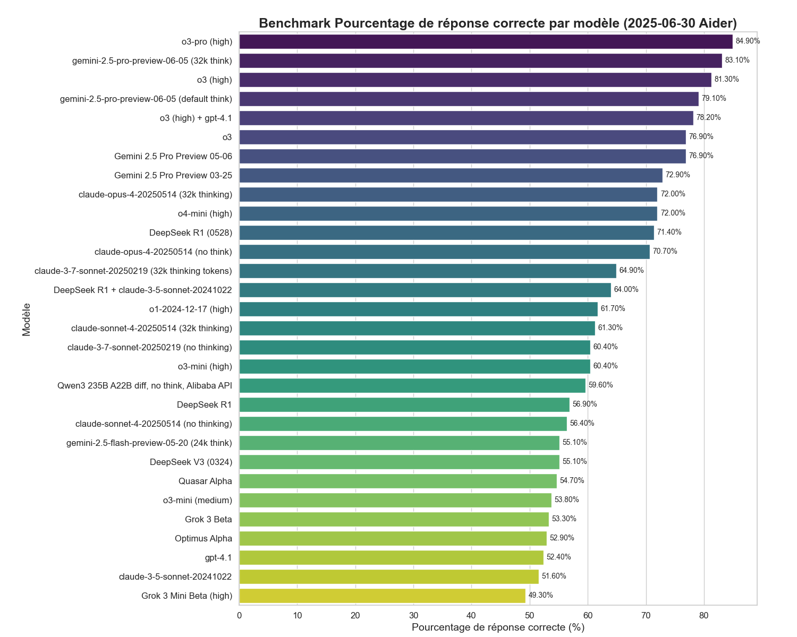
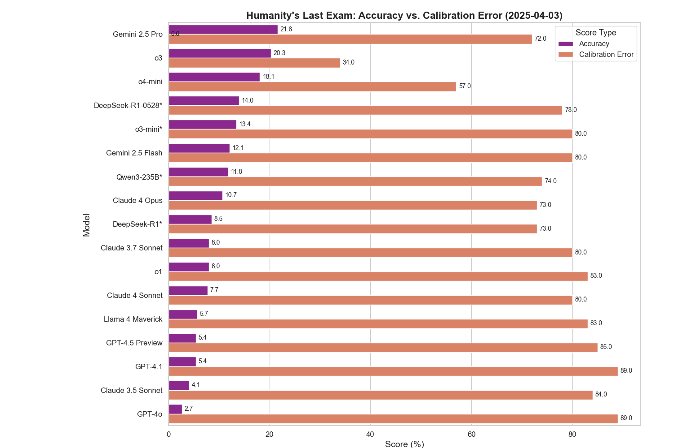
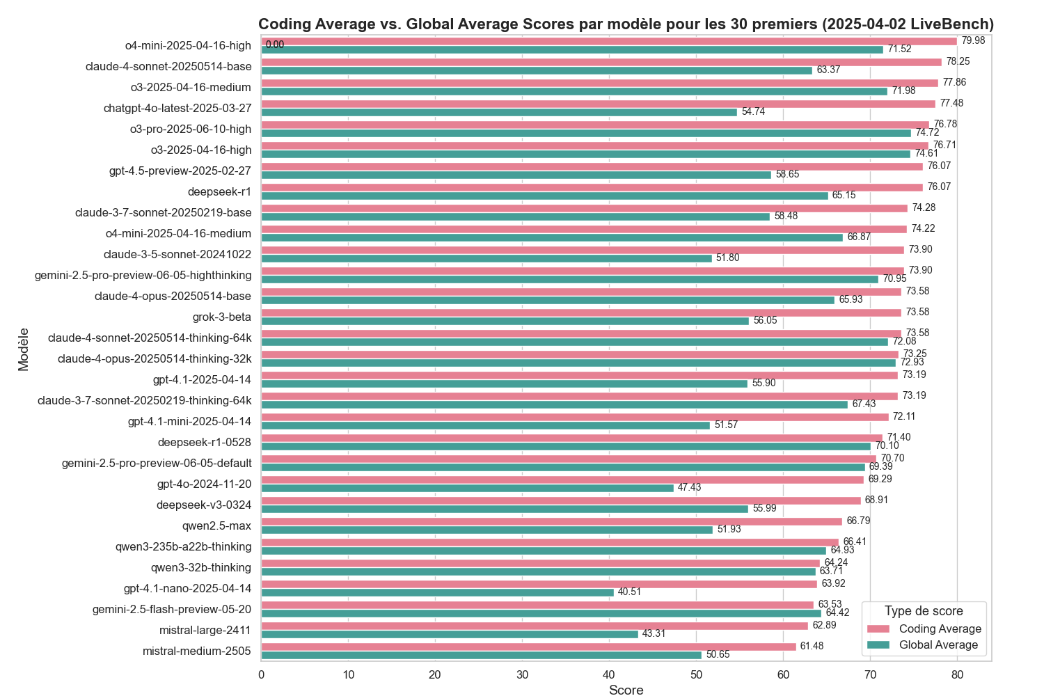
Les benchmarks

Slide 12
Les benchmarks - Aider

Slide 13
Les benchmarks – Humanity’s Last Exam

Slide 14
Les benchmarks - LiveBench

Slide 15
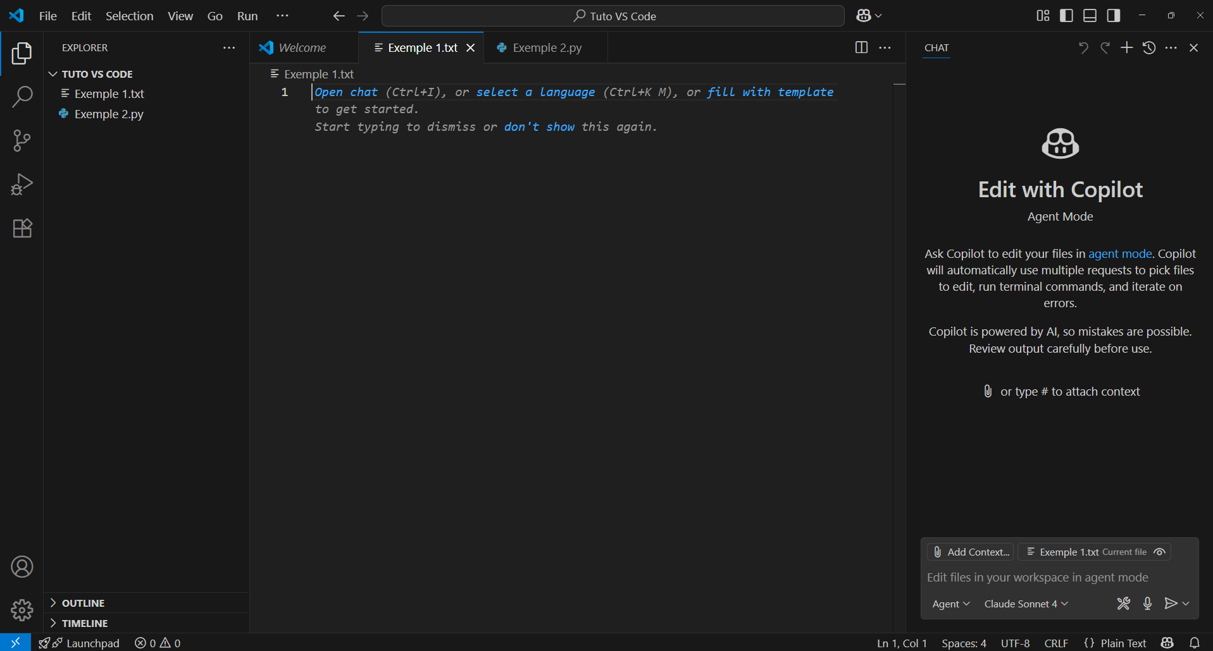
Les environnements de développement
Visual Studio Code

Slide 16








Agents IA pour le code
GitHub Copilot
Claude Code

Slide 17
Take Home Message
Prompt : Soyez clair, précis, et détaillez ce que vous voulez, étape par étape : chaine de pensée.
Outils IA : Connaître ses limites (Modèles probabilistes, coûts, confidentialité, éthique)
IA : Assistant, pas remplaçant (Accélérateur, explicateur, vérification humaine indispensable, pas de substitution d'expertise)
Évolution constante : Restez à jour (Nouvelles fonctionnalités, nouveaux usages)
Biologistes : Vous Pouvez Coder !

